Slide 1
Evangelio según Marcos
Capítulo 14 - Clase núm. 6
Por: José A. Santos Ríos

Slide 2
Evangelio Según Marcos – Clase núm. 6
Jesús traicionado por un amigo íntimo y ungido por una desconocida. (14:1-11)
Este es el momento en que el plan eterno se pone en marcha.
Los sacerdotes toman la decisión de asesinar a Jesús y Judas se presta voluntariamente para el evento. El asunto del dinero es algo que surge sin que Judas lo haya pensado, pero acepta el pago.
Al mismo tiempo que esto sucede a Jesús lo está ungiendo una mujer desconocida, sin saber que su acto es uno profético y que por su acto de amor al Maestro será recordada por los siglos. Este momento es uno que anuncia la muerte de Jesús.

Slide 3
Evangelio Según Marcos – Clase núm. 6
La ultima cena de Jesús y la negación de Pedro. (14:12-31)
En esta Pascua que celebra Jesús con sus discípulos comienza una nueva tradición que marcará el comienzo del nuevo pacto al cual se refería Jeremías 31:31. Así lo confirma Jesús: Esto es mi sangre del nuevo pacto, que por muchos es derramada.
Muchos piensan que cuando tomamos la cena confirmamos el pacto que hicimos con el Señor. Que debe ser motivo de reflexión en cuanto a nuestro compromiso con él y pensar en cómo él se comprometió hasta entregar su vida por este pacto.

Slide 4
Evangelio Según Marcos – Clase núm. 6
La ultima cena de Jesús y la negación de Pedro. (14:12-31)
Cuán fuerte y triste habrá sido para Jesús escuchar a sus doce apóstoles decir que darían la vida por él cuando la realidad era que lo dejarían solo. Realidad que él conocía de antemano. Pedro fue el caso más dramático pues delante del Maestro lo habría de negar tres veces.
Ni se imaginaría él las veces que tantos de nosotros habríamos, de una manera u otra, hacer lo mismo que él.

Slide 5
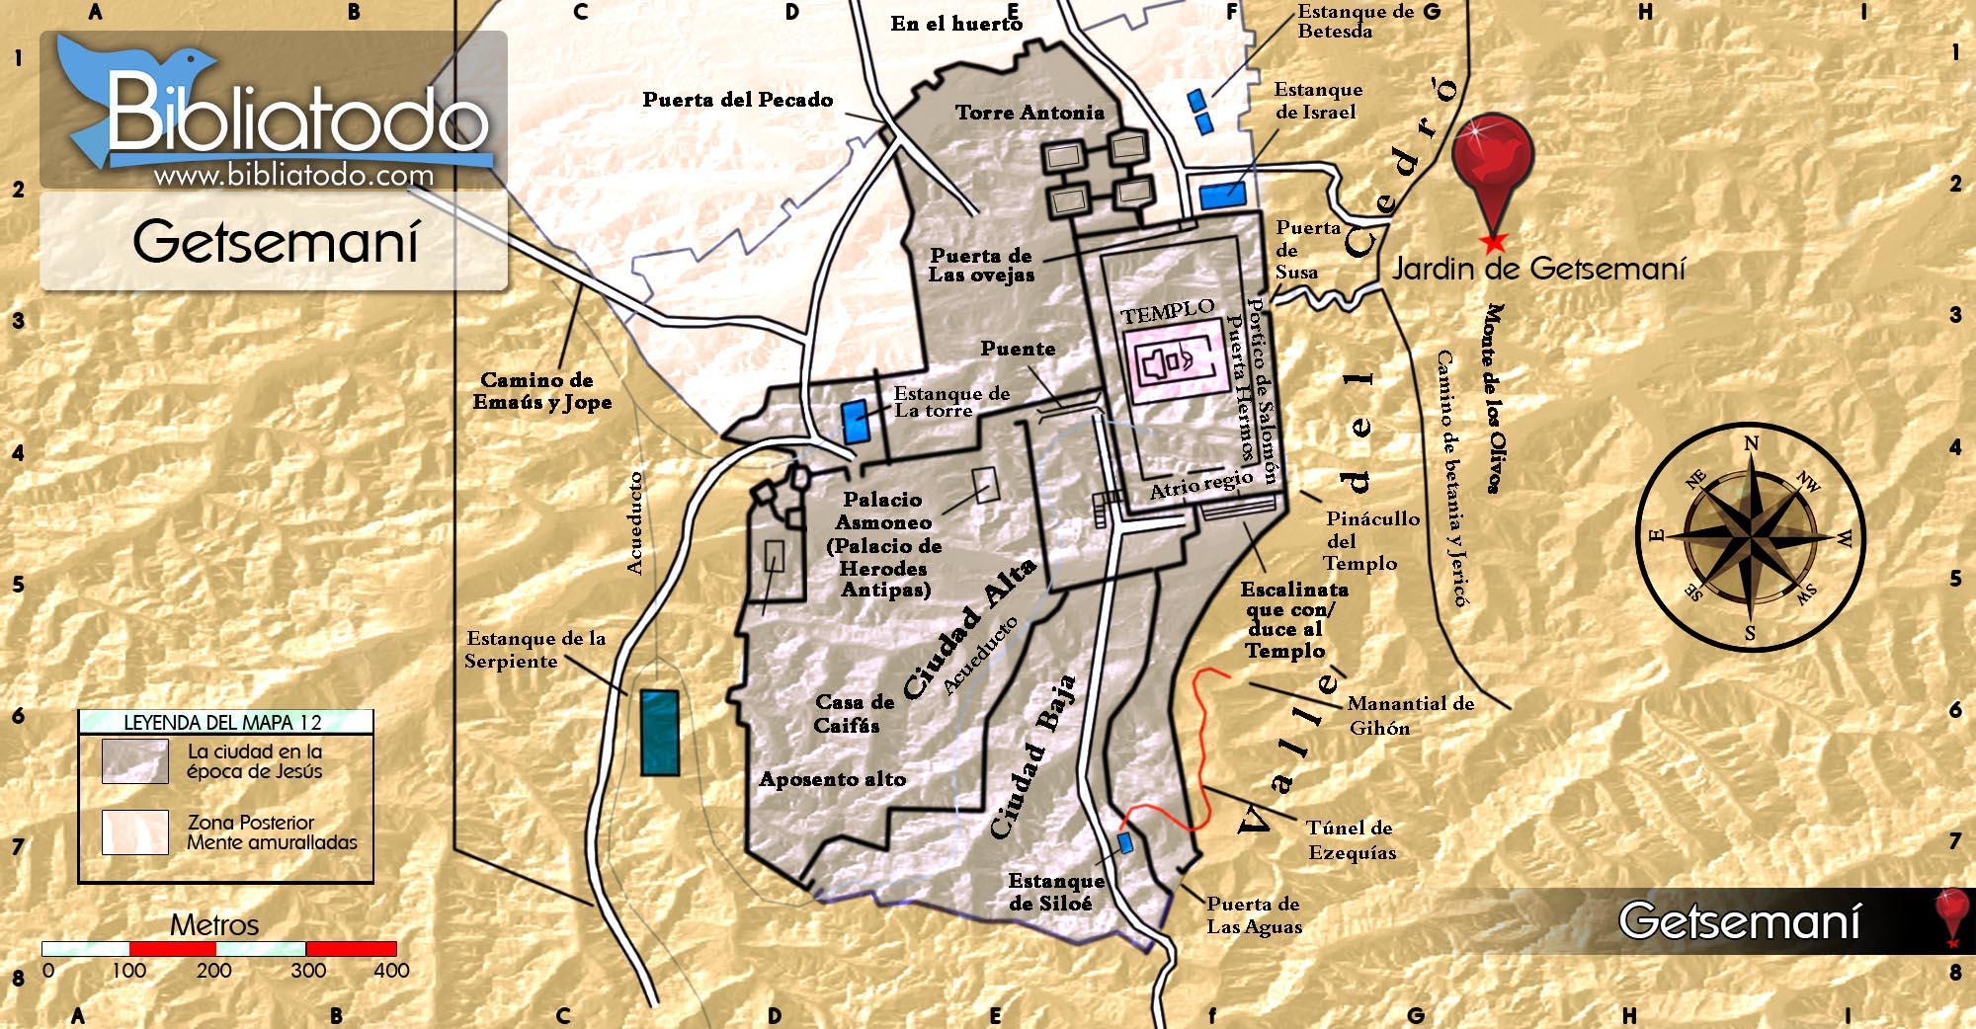
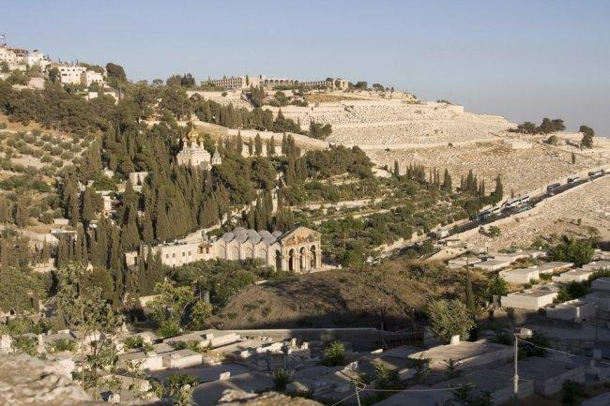
Evangelio Según Marcos – Clase núm. 6
Jesús ora en Getsemaní. (14:32-42)

Slide 6
Evangelio Según Marcos – Clase núm. 6
Jesús ora en Getsemaní. (14:32-42)
Este pasaje nos da una idea de lo que puede esperar una persona que tome la decisión de seguir el camino pastoral. Mientras todo esté bien tendrás muchos a tu alrededor: pastor para aquí y pastor para allá. En el momento de las dificultades no habrá ni uno.
Jesús lo dijo en los pasajes anteriores y cuando cargaba su cruz, el dijo: Todos os escandalizaréis de mí esta noche; porque escrito está: Heriré al pastor, y las ovejas serán dispersadas. Aún el grupo más íntimo de entre los doce no pudo velar.

Slide 7
Evangelio Según Marcos – Clase núm. 6
El arresto de Jesús y el joven que huyó desnudo. (14:43-52)
No acababa de hablar Jesús cuando llegaba la turba con pensamientos de linchamiento como sucedía en el sur de los Estados Unidos cuando identificaban a un afroamericano para lincharlo.
Pienso en que cada vez que hubo un linchamiento en Estados Unidos se repetía la trágica historia que nos ocupa. Lo aberrante de esto es que los que por la noche linchaban a un negro por la mañana iban a sentarse, con sus manos manchadas con sangre inocente, a la iglesia a cantar himnos de alabanza al Cristo resucitado.
Como el resto de los discípulos un joven un joven salió huyendo desnudo.

Slide 8
Evangelio Según Marcos – Clase núm. 6
El juicio de Jesús ante el concilio (14:53-65)
Aquí se enfrentan dos poderes: el del Sanedrín, representando el orden establecido y Jesús de Nazaret, negando la autoridad del mismo y estableciendo el nuevo orden: el del hijo del hombre. Orden que viene del cielo de Dios. Con su confesión, Jesús anuncia el fin del socio-religioso de Israel. (Pikasa 2013).
Aunque ellos no lo vieron en ese momento, lo verían 40 años después cuando el ejército romano destruiría todo aquello de lo que ellos presumían: su orden social-religioso.

Slide 9
Evangelio Según Marcos – Clase núm. 6
Pedro niega a Jesús (14:66-72)
Como en una serie de TV Marcos cambia escenarios y circunstancias de diferentes personajes, comparando dos juicios diferentes el de Jesús y el de Pedro.
Mientras Jesús confiesa su mesianismo, Pedro niega su discipulado, haciendo un contraste con su confesión mesiánica: “tu eres el Cristo el hijo del Dios viviente”. Mt. 16:16
No obstante Jesús lo restaura porque ve en él su arrepentimiento.

Slide 10
Evangelio Según Marcos – Clase núm. 6
Preguntas de discusión
¿En qué forma la tragedia humana del pueblo afroamericano y de los pueblos originarios en las Américas se unen en dolor de la cruz de Jesús?
¿Cómo se relaciona la declaración en Pentecostés del cumplimiento de la profecía de Joel de que “en los días postreros…” y la declaración de Jesús de la venida del hijo del hombre en la noche de su juicio?

Slide 11
Evangelio Según Marcos – Clase núm. 6
El Rey de los judíos ante Pilato. (15:1-20)
Este título es el que domina todo el capítulo 15. Es la razón por la cual lo arrestan, lo enjuician y lo condenan.
La sentencia sobre Jesús es por sedición. Es por querer subvertir el orden dominante establecido, un orden de muerte, injusticia y opresión sobre un pueblo que se supone es protegido por el único Dios existente. Esto es algo que hizo que surgiera la literatura apocalíptica para poder darle una esperanza a un pueblo que al iguan que en Egipto clamaba por justicia.

Slide 12
Evangelio Según Marcos – Clase núm. 6
La Crucifixión y Muerte de Jesús (15:21-40)
Tomando en cuenta que Marcos escribe 40 años después puede estar refiriéndose miembros de la iglesia, convertidos precisamente a raíz de este evento, cuando menciona por nombre a los hijos del cirineo.
Rechaza el vino mirrado para seguir teniendo control de su mente hasta la muerte. El lugar donde lo llevan, el Gólgota, es el lugar que utiliza el imperio para controlar por terror a la población oprimida para evitar que se rebelen. Es la paz romana.

Slide 13
Evangelio Según Marcos – Clase núm. 6
La Crucifixión y Muerte de Jesús (15:21-40)
A las nueve de la mañana, después de haberse repartido sus vestidos según la cita del salmo 22, los soldados romanos crucifican a Jesús.
El Rey de los Judíos, lee el rótulo que han puesto en la cruz. Para los romanos es una forma de humillar a los judíos y mostrar su poderío y dominio sobre ellos, por eso según Juan a los sanedritas no les agrada el rotulo y le piden a Pilato que lo modifique, lo cual le fue denegado. (Juan 19:20-22)

Slide 14
Evangelio Según Marcos – Clase núm. 6
La Crucifixión y Muerte de Jesús (15:21-40)
“Y con él crucificaron a dos ladrones”. Pikasa piensa que tal vez éstos no eran ladrones comunes sino guerrilleros o celotas.
Interesante este dato porque se basa en el sentido que le da Flavio Josefo, el historiador comandante de las guerrillas judías en Galilea que se volvió aliado de los romanos, a la palabra lêstes, que la RVA60 traduce como ladrones.
Sea cual fuere el caso, fue crucificado en medio de dos impíos anónimos. Fracasados, torturados y olvidados por la historia como tantos mesías de Israel, allí encontramos a Jesús. Es así como lo ven los historiadores.

Slide 15
Evangelio Según Marcos – Clase núm. 6
La Crucifixión y Muerte de Jesús (15:21-40)
En esa muerte Jesús no está solo. Los millones de inocentes que ha asesinado el poder desde los tiempos inmemoriales hasta nuestros días en la Palestina, Israel, Colombia, Myanmar, en Siria, etc. Dios se ha mantenido en silencio, un silencio que hasta Jesús denuncia diciendo: ¿Dios mío, Dios mío, por qué me has desamparado?
Uno se pregunta: ¿cómo contestar a una madre a quien el la nación más poderosa del mundo le ha asesinado a su pequeño o que han dejado morir de hambre?

Slide 16
Evangelio Según Marcos – Clase núm. 6
La Crucifixión y Muerte de Jesús (15:21-40)
Pareciera que Jesús murió, pero Marcos nos presenta, como siempre, a la mujer, son las mujeres que sacan la cara por los discípulos. Sus nombres han sido guardados para la historia: María Magdalena, María la madre de Jacobo y Salomé
Aparecen como prueba del verdadero amor, ese amor que ha puesto Dios en la mujer para que su ternura y podríamos decir el instinto maternal, la ternura de un amor desinteresado pueda, tal vez sanar, la herida y el desgarrador dolor que deja una muerte como la del Maestro.

Slide 17
Evangelio Según Marcos – Clase núm. 6
La Crucifixión y Muerte de Jesús (15:21-40)
La sepultura de Jesús presenta a un José de Arimatea que no vuelve a ser mencionado en la Biblia. Tal vez porque la iglesia tras 40 años de historia no lo consideró cristiano.
Sin embargo su acto de piedad para con el cuerpo de Jesú le ha ganado inmortalidad entre los hombres, tanto que hasta el día de hoy se habla de su acto de misericordia.

Slide 18
Evangelio Según Marcos – Clase núm. 6
La resurrección (16:1-8)
Como dice el viejo refrán solo en tiempos verdaderamente difíciles es cuando uno conoce quiénes son los verdaderos amigos. Así sucede con Jesús, la mujeres que estuvieron con él en la crucifixión fueron las mismas que no lo olvidaron ni en la tumba.
Por su amor y fidelidad fueron las que recibieron el evangelio de la resurrección, aunque se hubieran espantado y callaran el mensaje que debieran haber anunciado.

Slide 19
Evangelio Según Marcos – Clase núm. 6
Apariciones y ascensión de Jesús (16:9-20)
Es de conocimiento pleno en toda la academia que esta parte del evangelio de Marcos no es original. Sin embargo una vez dicho esto, también es cierto, que no contradice nada del mensaje apostólico.
Y podemos añadir que si la iglesia lo ha aceptado desde los primeros siglos del cristianismo, no somos quienes para descalificarlos de las sagradas escrituras.

Slide 20
Evangelio Según Marcos – Clase núm. 6
Apariciones y ascensión de Jesús (16:9-20)
Ahora que hemos terminado de estudiar el Evangelio según Marcos, es bueno señalar el hecho de que el propósito de este documento es llevar a la iglesia al origen del evangelio de Jesús, o sea, el reino de Dios.
Me explico: en su ministerio Jesús predicó la buenas nuevas del reino de Dios. Ahora, después de la ascensión los discípulos cambiaron el mensaje para predicar a Jesucristo.

Slide 21
Evangelio Según Marcos – Clase núm. 6
Apariciones y ascensión de Jesús (16:9-20)
Entonces con el mandamiento de ir a Galilea, Marcos los devuelve al principio. A la predicación de apoyo al marginado, al pobre, al hambriento, etc. Al evangelio de la esperanza ahora, no en un futuro indeterminado en el cielo.
Porque ahora es que los persiguen, ahora es que necesitan y es la iglesia la que tiene que actuar. Como en el caso de los 5,000, ellos los despidieron para que resolvieran su problema de hambre y Jesús les dijo: “denle ustedes de comer”.

Slide 22
Evangelio Según Marcos – Clase núm. 6
Apariciones y ascensión de Jesús (16:9-20)
Dudas, preguntas o comentarios
Hemos terminado el estudio.
¡¡¡¡Felicidades!!!!

